Slide 1
Melodia -> Sentimentos na letra
Bruno Crotman

Slide 2
library(tidyverse)
## Registered S3 methods overwritten by 'ggplot2': ## method from ## [.quosures rlang ## c.quosures rlang ## print.quosures rlang
## -- Attaching packages ---------------------------------------- tidyverse 1.2.1 --
## v ggplot2 3.1.1 v purrr 0.3.2 ## v tibble 2.1.1 v dplyr 0.8.1 ## v tidyr 0.8.3 v stringr 1.4.0 ## v readr 1.3.1 v forcats 0.4.0
## -- Conflicts ------------------------------------------- tidyverse_conflicts() -- ## x dplyr::filter() masks stats::filter() ## x dplyr::lag() masks stats::lag()
library(GGally)
## Registered S3 method overwritten by 'GGally': ## method from ## +.gg ggplot2
## ## Attaching package: 'GGally'
## The following object is masked from 'package:dplyr': ## ## nasa
sentimentos <- read_csv("sentimentos.csv")
## Parsed with column specification: ## cols( ## arquivo_completo = col_character(), ## negative = col_double(), ## positive = col_double(), ## artista = col_character(), ## musica = col_character(), ## anger = col_double(), ## anticipation = col_double(), ## disgust = col_double(), ## fear = col_double(), ## joy = col_double(), ## sadness = col_double(), ## surprise = col_double(), ## trust = col_double() ## )
features <- read_csv("features_sem_coral.csv") %>% filter(arquivo !="nao") %>% filter(dp_duracao <1.5 ) %>% filter(dp_intensidade <1 ) %>% filter(volatilidade_ewma_995 < 10)
## Parsed with column specification: ## cols( ## .default = col_double(), ## arquivo = col_character(), ## nome_escala = col_character() ## )
## See spec(...) for full column specifications.
selecionados <- features %>% select(volatilidade_ewma_995, dp_duracao, dp_intensidade, nome_escala, amplitude ) graus <- features %>% select( freq_tempo_grau_0, freq_tempo_grau_1, freq_tempo_grau_2, freq_tempo_grau_3, freq_tempo_grau_4, freq_tempo_grau_5, freq_tempo_grau_6, freq_tempo_grau_7, freq_tempo_grau_8, nome_escala ) %>% rename( grau1 = freq_tempo_grau_1, grau2 = freq_tempo_grau_2, grau3 = freq_tempo_grau_3, grau4 = freq_tempo_grau_4, grau5 = freq_tempo_grau_5, grau6 = freq_tempo_grau_6, grau7 = freq_tempo_grau_7, grau8 = freq_tempo_grau_8, grau0 = freq_tempo_grau_0 ) %>% gather(grau, valor, -nome_escala)

Slide 3
Objetivo
O objetivo é criar um modelo que consiga determinar o grau de determinados sentimentos na letra de uma música a partir de características da melodia

Slide 4
Possíveis usos
Entender quais características de uma melodia implicam em determinado sentimento
Entender se a relação entre características e sentimentos funciona de forma semelhante em vários gêneros
Facilitar o trabalho de se musicar uma letra ou criar letra para uma melodia automaticamente

Slide 5
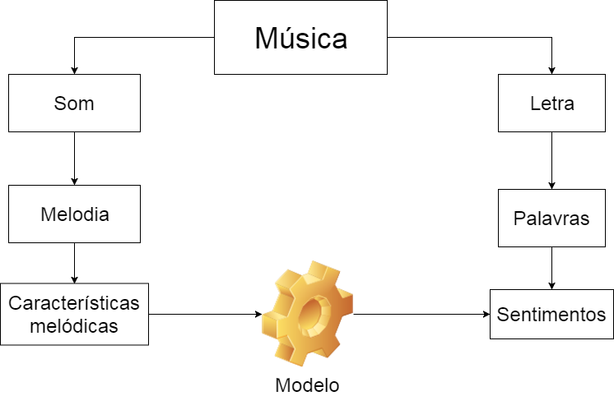
Esquema

Slide 6
Desafios
Buscar as músicas e as letras
Inferir o grau dos sentimentos dentro da letra
Extrair a melodia principal de dentro da música
Extrair características interessantes da melodia (feature engineering)
Desenvolver o modelo de aprendizado estatístico que infere os sentimentos a partir das características

Slide 7
Busca das músicas
Músicas em formato MIDI.
O formato simbólico, sem questões relativas à onda sonora como timbre e ruído. Existem partituras eletrônicas também, mas existem mais midis disponíveis.
Zip com 110.000 músicas disponível no site https://www.reddit.com/r/WeAreTheMusicMakers/comments/3ajwe4/the_largest_midi_collection_on_the_internet/ e mais
Outros sites com midis

Slide 8
Busca das letras
Com os midis em mãos, foram usadas duas fontes para baixar as letras:
https://vagalume.com.br, com o uso da biblioteca vagalumeR
https://genius.com/, com uso da biblioteca Genius
No zip, foi necessãrio separar o nome do artista e o nome da música a partir do nome do arquivo

Slide 9
Inferência do grau de sentimento das letras
Método simples mas bastanet utilizado:
As palavras são separadas
Cada palavra é buscada em um corpus para que sejam identificados os sentimentos evocados por ela
São contados número de vezes em que um sentimento aparece
No nosso caso, forçamos que $positivo+negativo=1$ e $raiva+ansiedade+nojo+medo+alegria+tristeza+surpresa+confiança=1$

Slide 10
Melodia principal de dentro do MIDI
usada a bliblioteca tuneR
A melodia normalmente está na track 4, mas nem sempre
Sempre que havia alguma indicação inequívoca em outra track, foi usada: “voice”, “melody”, “lead voice” etc.
Informações na track: as notas com início, duração e intensidade

Slide 11
Características da melodia
Escala (modo): 1 var discreta
Frequência em tempo e unidade dos graus da escala (e fora da escala): 18 var contínuas
Frequência dos intervalos: 162 var contínuas
Desvio-padrão da duracão das notas
Desvio-padrão da intensidade das notas normalizado pela média
Amplitude das notas normalizado pela média
“volatilidade” da melodia: $Média(Abs(Nota_{t}−Ewma_{t})$, onde $Ewma_{t}=(1−α)Nota_{t}+α⋅Ewma_{t−1}$, dois valores de $α$

Slide 12
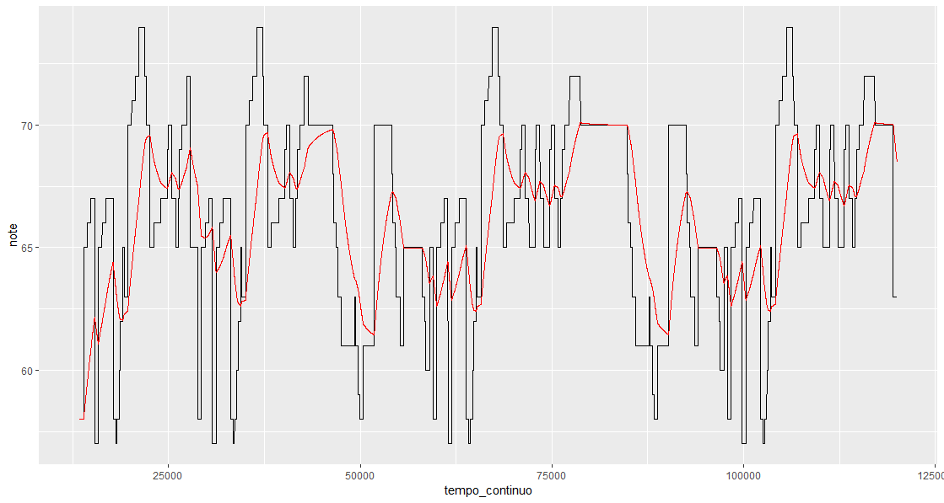
Volatilidade da melodia
A volatilidade é a média da diferença entre a linha vermelha e a preta

Slide 13
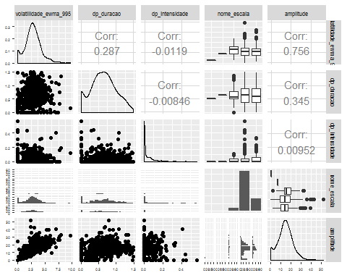
Características da melodia

Slide 14
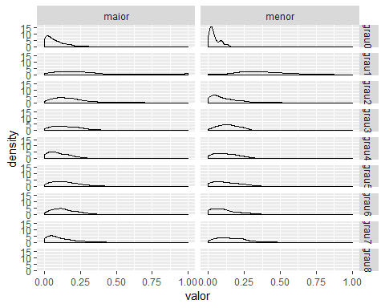
Características do Grau

Slide 15
Modelo de aprendizado estatístico
Depois de toda a preparação feita anteriormente, sobraram 625 músicas com dados completos….
Foram separados 80% dos dados para treinamento e validação.
Os modelos foram treinados e avaliados no esquema de cross validation
Foram rodados os seguintes modelos: regressão linear, floresta aleatória, redes neurais, generalized additive model. Target: sentimento positivo. Nenhum se saiu melhor do que um modelo do mesmo tipo treinado e avaliado em dados aleatórios

Slide 16
Possibilidades de melhora do modelo
Considerar a hamornia, a partir dos acordes
Outras features?
Analisar com mais detalhes as features que foram extraídas das melodias para ver se fazem sentido
Considerar apenas letras que têm muitas palavras reconhecidas?

